Slide 1
Tugenden und Laster
Was bedeutet christlich leben?

Slide 2
IN DEINEM NAMEN WOLLEN WIR
den Weg gemeinsam gehn mit Dir,
Du bist unsere Mitte, bist unsre Kraft.
Und Deinen Namen preisen wir
und loben Dich und danken Dir,
Du bist unsere Mitte, die Einheit schafft.
1. Herr, so wie Du uns liebst, so wollen wir einander lieben. Herr, so wie Du verzeihst, so wollen wir verzeihen.
2. Herr, so wie Du uns stärkst, so wollen wir einander stärken. Herr, so wie Du vertraust, so wollen wir vertrauen.

Slide 3
Bedeutung des Liedes: Das Gegenteil von Einheit ist Spaltung, Unordnung und Chaos (Tohuwabohu: „Im Anfang schuf Gott Himmel und Erde. Die Erde aber war wüst und wirr.“ Genesis 1, 1-2) Unser Herr Jesus Christus bringt Einheit und Frieden zu uns.
Die Wurzeln für Frieden sind die Tugenden (=gute Gewohnheiten), während Unfriede durch die Laster (=schlechte Gewohnheiten) verursacht werden.

Slide 4
göttliche Tugenden
an der Außenseite der Schottenkirche

Slide 5
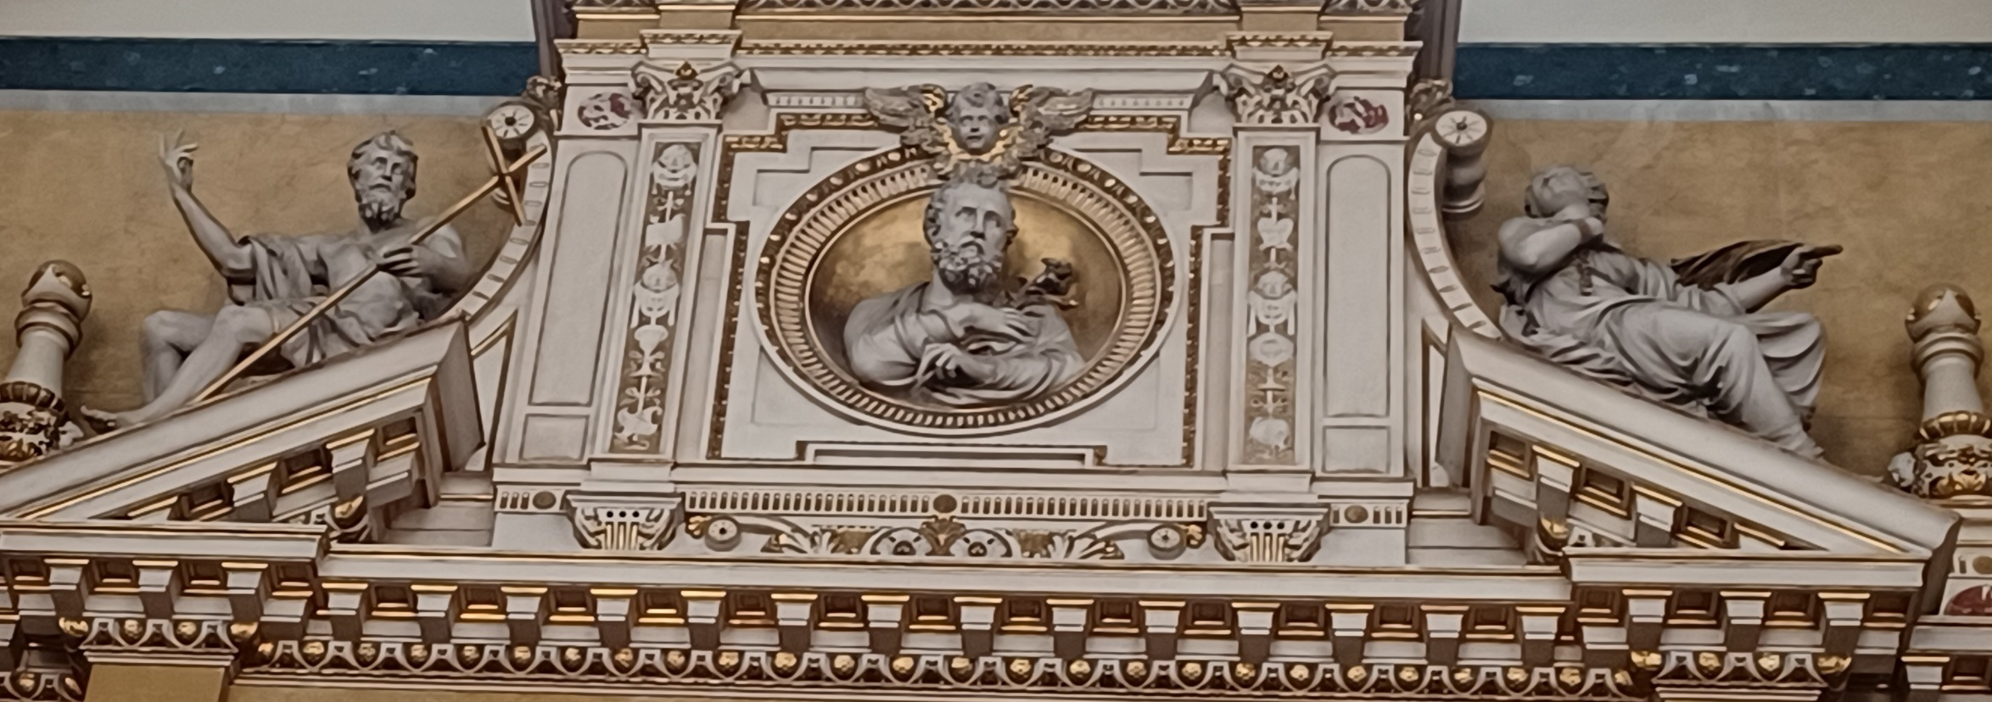
menschliche Tugenden
über dem Seitenaltar der Schottenkirche

Slide 6
menschliche Tugenden
über dem Seitenaltar der Schottenkirche

Slide 7
Die Wurzeln für Friede und Unfriede in der Welt
Tugenden
Laster
menschliche Tugenden
Märtyrerin (Tapferkeit) hat für Jesus ihr Leben hingegeben.
Kluge Jungfrau mit Öllampe (Klugheit)
Johannes der Täufer mit Kamelfell und Kreuz (Maß halten)
Tobit - mit Fisch und Blindenstock (Gerechtigkeit)
göttliche Tugenden:
Glaube (Bibel)
Hoffnung (Anker)
Liebe (Herz)
Stolz
Habsucht
Neid (Kain und Abel)
Zorn
Unkeuschheit (Untreue)
Unmäßigkeit
Trägheit/Überdruss
Notes:
Laster und Tugenden stellen die Schüler szenisch dar – jeweils zu zweit, eventuell ergänzen: Handysucht, Kauflust

